Slide 1
Geometrical Image Processing
SYO

Slide 2
CONTENTS
Geometrical Image Processing
Mapping
Interpolation
확대/축소
회전
반사
Warping

Slide 3
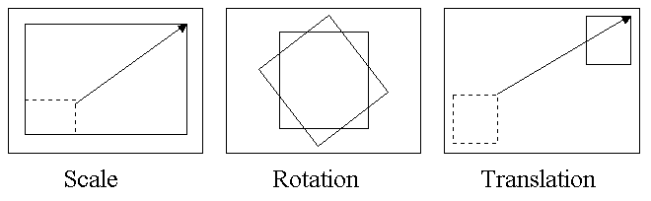
기하학적인 처리
임의의 기하학적 변환에 의해서 화소들의 배치를 변경하는 처리
확대, 축소, 회전, 이동
영상 내에서 화소들을 움직이거나 새로운 화소를 생성, 보간 하는 기법
Issues
Mapping
Interpolation

Slide 4
좌표의 매핑
기하학적인 처리과정에는 입력영상 좌표와 결과 영상 좌표의 매핑(mapping)이 필요하다.
예) Translation(이동의 경우) x 방향 + 2, y 방향 + 3 만큼 이동
f(x, y) → (x + 2, y + 3): 입력 영상 에서 (x, y) 위치의 화소 →
결과 영상에서 (x + 2, y + 3) 로 이동
입력영상
결과영상

Slide 5
좌표의 매핑
입력 영상과 결과 영상의 화소좌표 (source:원래, destination:목적 좌표)들간의 매핑이 필요.
전방향 매핑(Forward Mapping):
(dest_x, dest_y) = f(source_x, source_y)
x’ = x + 2
y’ = y + 3
함수로 f(x, y) → (x + 2, y + 3)
역방향 매핑(Backward Mapping) :
(source_x, source_y) = f’(dest_x, dest_y)
x = x’ - 2
y = y’ – 3
함수로 f’(x’, y’) → (x - 2, y - 3)
구현을 위해서는 역방향 매핑이 필요함.
입력영상
결과영상
f
입력영상
결과영상
f’
입력영상
결과영상

Slide 6
역방향 매핑
기하학적 처리 프로그램 구현에서는 역방향 매핑 이 필요함.
프로그램 구조.
For each (dest_x, dest_y) { %각 결과 영상좌표 에 대하여
(source_x, source_y) = f’(dest_x, dest_y); %매핑 되는 입력영상좌표 계산
Output_image(dest_x, dest_y) %결과영상의 화소 값 =
= Input_image(source_x, source_y); %입력 영상 좌표의 화소값
}
예
// x 방향으로 +2, y 방향으로 +3 의 이동 변환의 경우의 프로그램
For each (dest_x, dest_y) { % 각 목적 좌표에 대해서
source_x = dest_x - 2; % 역방향 mapping에 의하여
source_y = dest_y - 3; % 출발 좌표를 찾는다.
Output_image[dest_x, dest_y] = Input_image[source_x , source_y ];
}

Slide 7
영상 보간법 (Image Interpolation)-1
결과 영상 좌표 (정수) → 입력영상 좌표로 역방향 매핑하는 경우에서 계산 결과, 좌표 가 소수로 나올 수도 있음.
그러나, 입력영상은 정수 좌표에 대해서만 화소 값을 가지고 있다. 예) 영상을 두배로 확대 하는 경우 x_dest = x_source * 2; % 전방향 매핑 x_source = x_dest / 2; % 역방향 매핑
Dest 좌표 1, 2, 3,… 은 각각 source 좌표 0.5, 1.0, 1.5, … 등으로 매핑
소수 좌표 위치의 화소 값을 계산해야 됨
보간법에 의하여 계산
인접 화소 보간법, 양선형 보간법, 3차 회선 보간법, B 스플라인 보간법

Slide 8
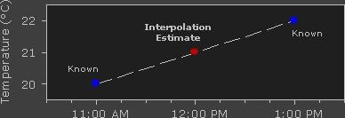
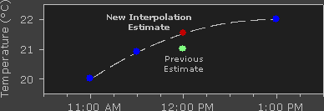
Interpolation
보간(Interpolation) 의 개념
온도 추정의 예
Linear Interpolation
Curve

Slide 9
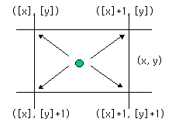
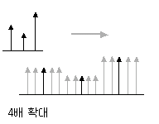
보간 1 : 인접화소 보간법 (Nearest Neighbor Interpolation)
해당 위치(좌표)에서 가까운 입력영상의 화소값를 이용하여 출력 화소 값을 계산.
실제 구현 에서는 반올림하여 주변의 가까운 화소 좌표를 계산함.
화소값을 단순 반복
예)
(3.2, 5.6) → (3, 6)

Slide 10
보간 1 : 인접화소 보간법 (Nearest Neighbor Interpolation)
구현
반올림을 이용
float_x = x_mapping_function(dest_x, dest_y);
float_y = y_mapping_function(dest_x, dest_y);
// 결과 – 입력 영상 좌표 mapping
source_x = (int) (float_x + 0.5); // 반 올림
source_y = (int) (float_y + 0.5);

Slide 11
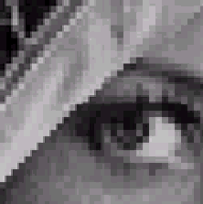
보간 1 : 인접화소 보간법 (Nearest Neighbor Interpolation)
인접 화소 보간법
가장 간단하나
블럭화 현상: 픽셀들을 단순한 복사하여 보간 하는 것이므로 톱니 바퀴 모양의 블록화 현상 (blockness)이 나타난다.
입력영상
2배 확대 영상

Slide 12
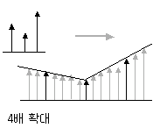
보간 2: 양선형 보간법 (Bilinear Interpolation)
주변의 가장 가까운 4개의 화소들의 가중 평균을 구하여 이용한다.
가중치는 화소로부터의 거리에 반비례한다.
양선형 보간은 이웃한 화소 보간법 보다 많은 계산량을 요구하나 부드러운 화상을 생성한다.
1 차원의 경우의 선형 보간법(Linear Interpolation)과 유사한 방법이다.
1차원의 선형 보간
중간지점의 화소 값은 두 이웃의
화소값 을 연결하는 직선의 높이로 결정된다.

Slide 13
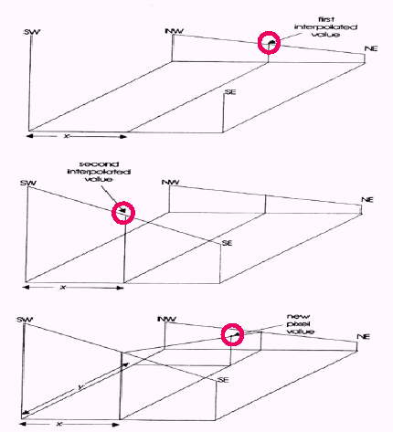
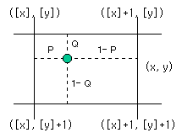
양선형 보간
N
1차 선형보간
W
E
S
2차
선형보간
3차
선형보간

Slide 14
양선형 보간의 구현
(x, y) : 역방향 매핑에 의하여 계산된 입력 영상의 좌표
P : 입력 영상에서 (x, y) 위치에서의 화소 값
NE, NW, SE, SW : 입력영상에서 (x, y) 주변의 화소값
EWweight = x – floor(x); // x 의 소수부분
NSweight = y – floor(y); // y 의 소수부분
EWtop= NW + EWweight * (NE – NW);
// 1차 보간 → EWtop
EWbottom = SW + EWweight * (SE – SW);
// 1차 보간 → EWbottom
P= EWtop + NSweight * (EWbottom – EWtop);
// 2차 보간 → (x,y)
N
W
E
x
S
floor(x)
x
y
EWtop
NE
NW
floor(y)
y
P
(x,y)
SW
SE
EWbottom

Slide 15
예제) 양선형 보간
문) 임의의 영상에서 일부 위치 (좌표, (x, y) 로 표시함) 는 다음과 같은 화소값을 가진다. 양선형 보간 방법으로 (1.6, 2.4) 위치의 화소값 P를 구하라. (1, 2): 100, (2, 2): 150
(1, 3): 200, (2, 3): 0
답) 앞 페이지의 공식으로 부터
EWweight = x – floor(x) = 0.6
NSweight = y – floor(y) = 0.4
EWtop= NW + EWweight * (NE – NW);
= 100 + 0.6 * (150 – 100) = 130
EWbottom = SW + EWweight * (SE – SW);
= 200 + 0.6 * (0 – 200) = 80
P= EWtop + NSweight * (EWbottom – EWtop);
= 130 + 0.4 * (80 – 130) = 110
floor(x)
x
EWtop
NE
NW
floor(y)
y
P
(x,y)
SW
SE
EWbottom

Slide 16
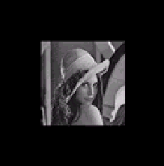
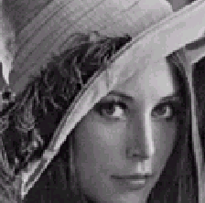
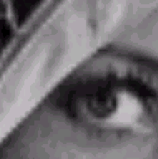
양선형 보간 결과

Slide 17
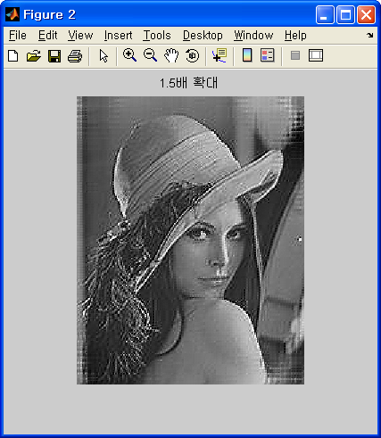

최근접이웃 보간법 vs 양선형 보간법

Slide 18
고등 차수 보간법
보간 함수를 원시 좌표에 위치시키고 보간 함수 와 원래 영상의 화소값 (sampling data point) 들과 회선을 하여 원시 좌표에서의 화소값을 계산.
양선형, 최근접이웃 화소 보간법 : 고등 차수 보간법의 일례
보간 함수에 따라 성능이 좌우 됨.
3차원 회선, B-spline 보간

Slide 19
Image 확대/축소
MATLAB IPT/Octave Image Package
imresize.m
scaling_image = imresize(image, scaling_factor, ‘method’);
image = 원 영상
scaling_factor = 확대/축소 비율
method = 보간법 option
3가지 보간법 (Interpolation) 중 선택
최근접 이웃 화소 보간법 (nearest)
양선형 보간법 (bilinear)
3차 회선 보간법 (bicubic)

Slide 20
중간 값, 평균 값을 이용한 Image 축소
1/ 2 로 축소하는 경우 4개의 화소를 한 개의 화소로
입력영상
3
2
3,2,7,4
7
4
정렬(sorting)
2,3,4,7
중간값 또는, 평균값을 취함
출력영상

Slide 21
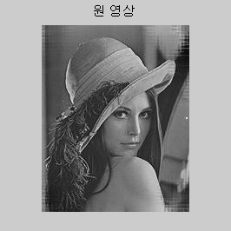
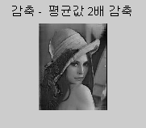
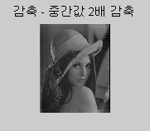

Slide 22
Scaling
확대축소의 경우
전방향 매핑 x’ = x * x_scale_factor y’ = y * y_scale_factor
scale_factor가 1 보다 크면/작으면 확대/축소

Slide 23
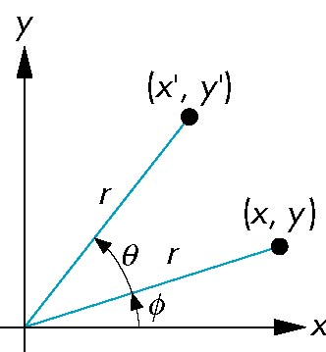
Rotation (2D)
원점을 축으로 반시계 방향으로 Θ 만큼 회전
x'= x cos Θ – y sin Θ
y'= x sin Θ + y cos Θ
x'= r cos (Φ + Θ)
y'= r sin (Φ + Θ)
x = r cos Φ
y = r sin Φ

Slide 24
Rotation (2D)
MATLAB IPT/Octave – imrotate.m
rotate_image =
imrotate(image, degree, ‘method’, bbox);
degree =반시계 방향으로의 회전 각도
method = 보간법 option
bbox = ‘loose’ , ‘crop’
loose – 회전 결과 영상이 전부 나오게 함
crop – 출력 영상의 크기가 원 영상 크기와 동일하도록

Slide 25
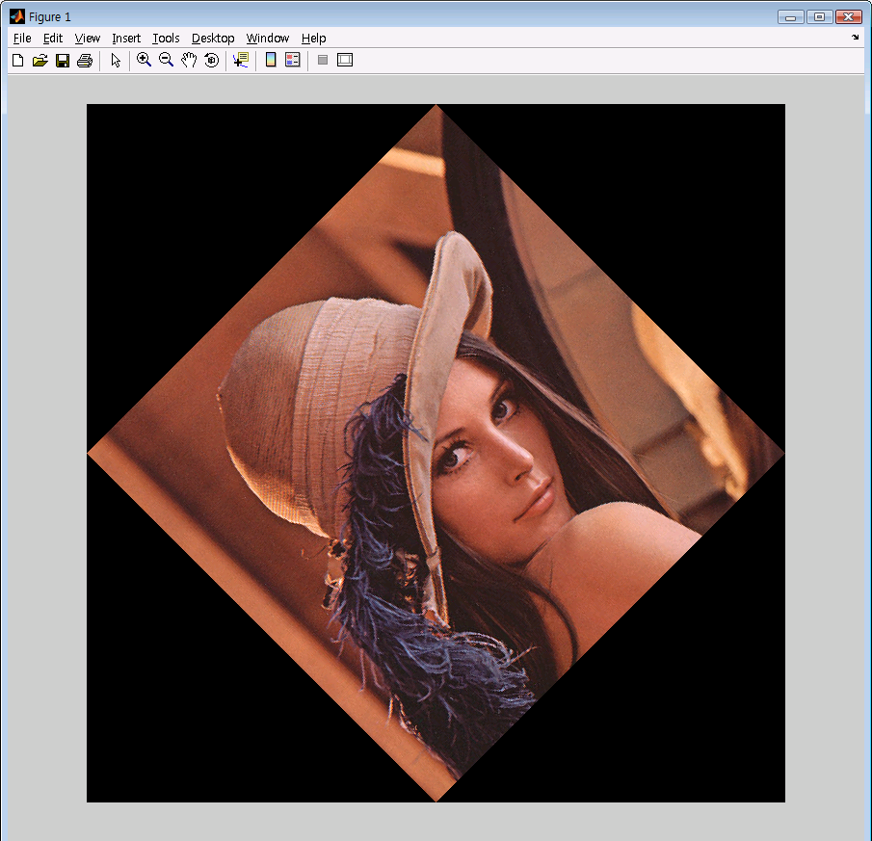
Rotation (2D)
lena_r = imrotate(lena, 45)

Slide 26
반사(Reflection)
좌우 뒤집기 – horizontal mirroring
x’ = width - x
y’ = height - y
상하 뒤집기- flip, vertical mirroring

Slide 27
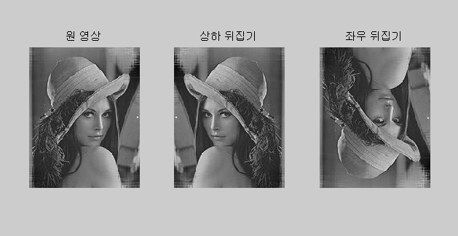


반사(Reflection)

Slide 28
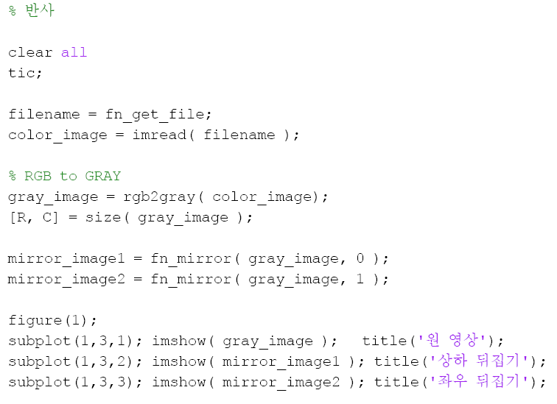

Slide 30
Homework-No 제출
Image 확대/축소, 회전
이미지에 Matlab/Octave 프로그래밍

Slide 31
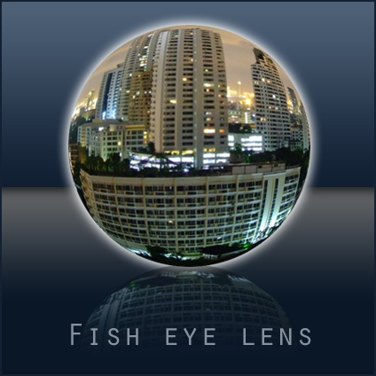
어안 렌즈 효과 계산하기
어안 렌즈 효과

Slide 32
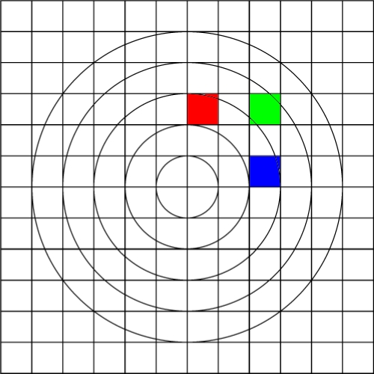
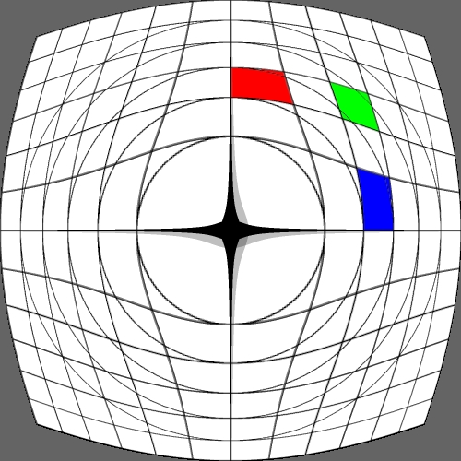
어안렌즈 효과
각 좌표계로 변환 후
r: 중심점부터의 거리 (Note: 0<=r<=1)
역방향 매핑임.

Slide 33
어안렌즈 효과
영상의 크기를 유지하기 위하여 중심점으로 부터의 거리 r 의 범위를 0<=r<=1 로 되도록 정규화
입력 좌표계
출력 좌표계
입력 영상
출력 영상
출력 영상의 r = 0.7 위치의 화소값 → 입력 영상의 r = 0.5 위치의 화소값
역방향 매핑임.

Slide 34
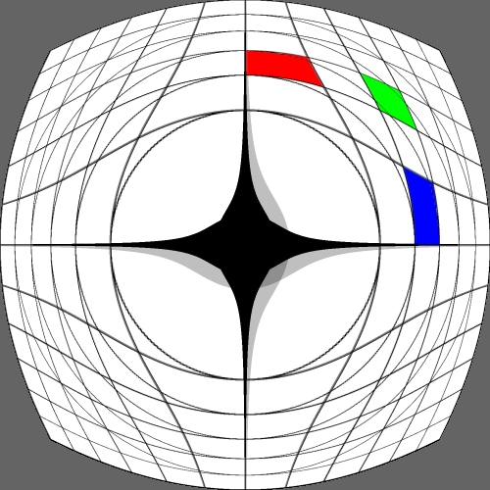
…
역방향 매핑임.

Slide 35
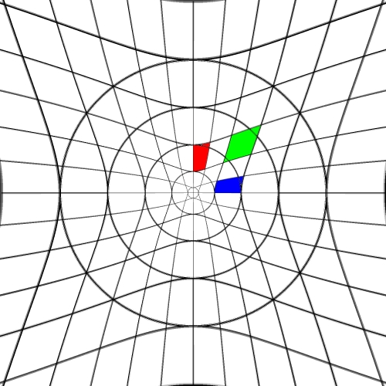
반대로
역방향 매핑임.

Slide 36
어안렌즈 효과 구현
각 출력 영상 화소에 대하여
(row, column) 좌표계 → (x, y) 좌표계 (정규화된 좌표계, 즉,원점:영상의 중심)
(x, y) 직각좌표계 → (r, phi) 각 좌표계
(r, phi) 에 매핑되는 입력 영상 좌표 (s_r, s_phi)를 구함.
(s_r, s_phi) 로 부터 (s_row, s_column) 좌표 계산
보간 법에 의하여 (s_row, s_column) 위치의 영상 값 계산
출력 영상의 화소 값 = 계산된 영상 값

Slide 37
어안렌즈 효과 구현(상세-1)
각 출력 영상 화소 (row, column) 위치에 대하여
1. (row, column) 좌표계 → (x, y) 좌표계 (원점을 영상의 중심으로)
w: 영상의 너비(좌우 크기)
2. (x, y) 직각좌표계 → (r, phi) 각 좌표계 [phi, r]=cart2pol(x, y) : matlab 함수
3.(r, phi) 에 매핑되는 입력영상 좌표 (s_r, s_phi)를 구함. 어안 렌즈 효과를 위한 역방향 매핑

Slide 38
어안렌즈 효과 구현(상세-2)
4. (s_r, s_phi) 로 부터 (s_row, s_column) 좌표 계산 … (s_r, s_phi) → (s_x, s_y) 변환: pol2cart() 함수 … (s_x, s_y) → (s_row, s_column) 변환
5. 보간법에 의하여 (s_row, s_column) 위치의 화소 값 계산
… 직접 프로그램 하거나 matlab 함수 사용해도 무방함.
6. 출력영상의 화소 값 ← 계산된 화소값 …
Note: 전체를 하나의 함수로 구현할 것. 프로그램 할 때 화소의 좌표(index)에 주의!

Slide 39
2D intepolation in Matlab
z1 = interp2(im, c, r, ‘method’)
Im: Input image
c, r: 소수좌표 위치, c, r 은 column, row방향 좌표
‘method’: interpolation 방법, ‘nearest’, ‘linear’, ‘spline’, ‘cubic’
예
>> im = [1, 2, 3; 4, 5, 6]
im = 1 2 3
4 5 6
>> interp2(im, 2.1, 1.6, 'nearest')
ans = 5
>> interp2(im, 2.1, 1.6, 'bilinear')
ans = 3.9
c
1 2 3
1
2
1
2
3
x
(2.1, 1.6)
r
4
5
6

Slide 40
예제 프로그램
% 아래의 예는 100 x 100 인 입력 영상을
% 가로, 세로로 각각 1.3 배, 0.7배 확대(축소)하는 것임.
% In_Im: 입력영상 100 x 100 의 모노 채널 영상임.
% Out_Im: 결과 영상 크기는 c_max x r_max
In_Im = imread('barbara_gray_100.bmp'); % 영상 읽고
[num_row, num_column] = size(In_Im); % 영상의 크기
% 결과 영상의 크기 계산
r_max = floor(num_row * 0.7);
c_max = floor(num_column * 1.3);

Slide 41
clear Out_Im; % 결과 영상이 이미 있다면 지운다.
for r_dest = 1 : r_max % 각 destination 좌표에 대하여
for c_dest = 1 : c_max
% r_source = f(r_dest, c_dest); 역방향 매핑으로
% c_source = g(r_dest, c_dest); source 좌표 계산
% 아래의 예는 영상을 각각 % 가로 세로 1.3 배, 0.7배 확대(축소)하는 것임.
r_source = r_dest / 0.7;
c_source = c_dest / 1.3;
% 소수좌표 의 화소 값을 계산하기 위하여 보간 사용
Out_Im(r_dest, c_dest) = uint8(interp2(In_Im, c_source, r_source, 'nearest'));
end
end

Slide 42
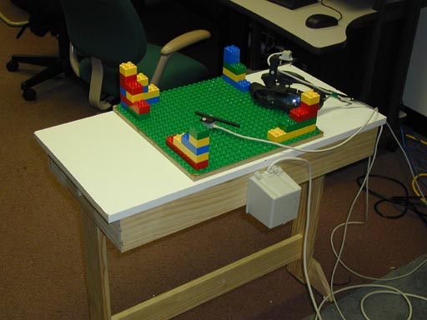
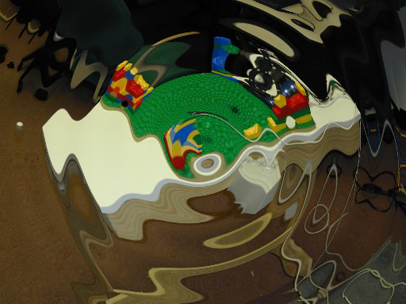
Image Warping
영상을 메쉬로 나누고 메쉬를 변형함에 따라 형태가 변하는 순차적인 영상을 생성.
또는 주어진 제어점(control point)의 위치 이동에 따라 제어점 주변의 화소의 위치를 이동하여 영상을 변형

Slide 43
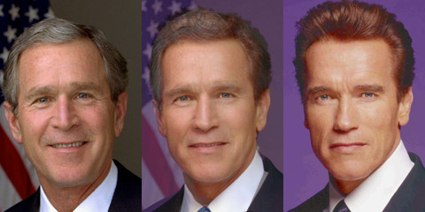
Image Morphing
임의의 이미지가 다른 이미지로 변화하는 과정의 일련의 이미지를 생성
참조: https://www.youtube.com/watch?v=ItXOV5-8JBY

